Slide 1

Deuteronomium Teil 1

Slide 2
Genesis
Kapitel: 34 | Verse: 959

Slide 3
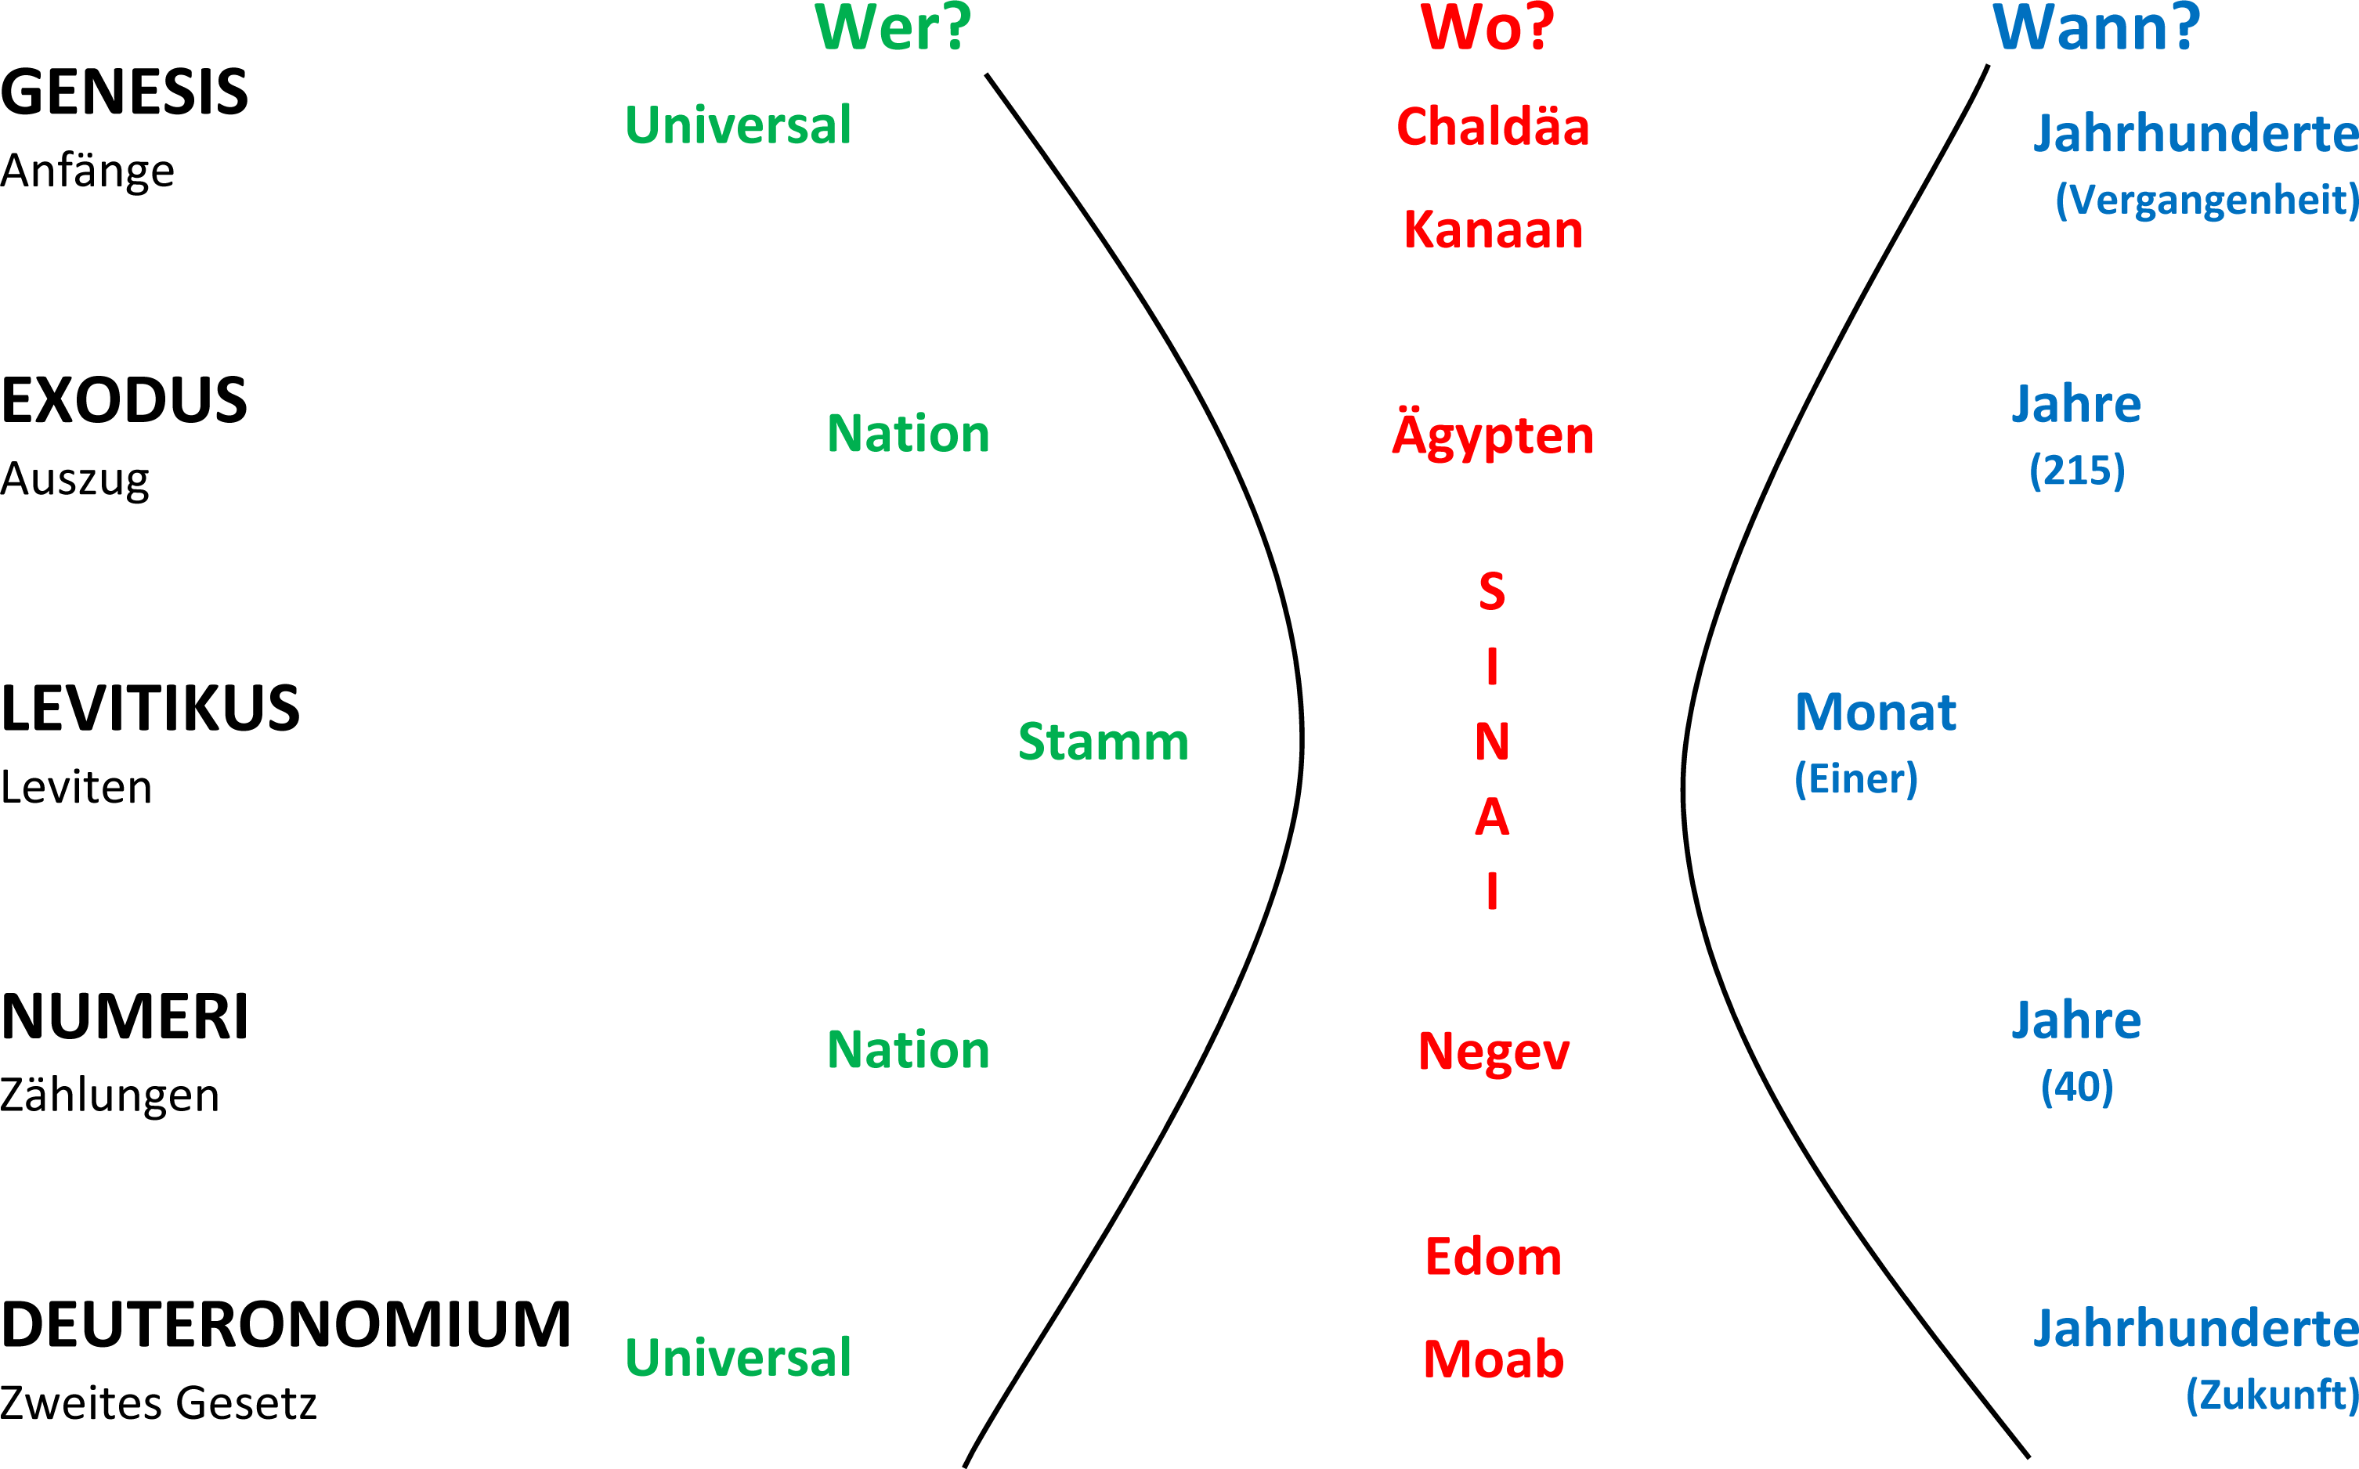

Slide 4
Buch | Kurzbeschrieb
Genesis Anfang | Das Buch der Anfänge Tod durch die Sünde

Slide 5
Buch | Kurzbeschrieb
Genesis Anfang | Das Buch der Anfänge Tod durch die Sünde
Exodus Auszug | Das Buch der Erlösung (Auszug aus Ägypten | zuerst die Erlösung) Erlösung durch das Blut des (Passah-) Lammes Das Buch des Gesetzes Kp 20 (Sinai | danach das Gesetz) Erlöst zu Guten Werken, nicht umgekehrt

Slide 6
Buch | Kurzbeschrieb
Genesis Anfang | Das Buch der Anfänge Tod durch die Sünde
Exodus Auszug | Das Buch der Erlösung (Auszug aus Ägypten | zuerst die Erlösung) Erlösung durch das Blut des (Passah-) Lammes Das Buch des Gesetzes Kp 20 (Sinai | danach das Gesetz) Erlöst zu Guten Werken, nicht umgekehrt
Levitikus Leviten | Buch der Anbetung Gemeinschaft mit dem hl. Gott in der Anbetung

Slide 7
Buch | Kurzbeschrieb
Genesis Anfang | Das Buch der Anfänge Tod durch die Sünde
Exodus Auszug | Das Buch der Erlösung (Auszug aus Ägypten | zuerst die Erlösung) Erlösung durch das Blut des (Passah-) Lammes Das Buch des Gesetzes Kp 20 (Sinai | danach das Gesetz) Erlöst zu Guten Werken, nicht umgekehrt
Levitikus Leviten | Buch der Anbetung Gemeinschaft mit dem hl. Gott in der Anbetung
Numeri Zählungen | Buch der Prüfungen (Schwierigkeiten, Nöte des Lebens) Buch der Treue Gottes

Slide 8
Buch | Kurzbeschrieb
Genesis Anfang | Das Buch der Anfänge Tod durch die Sünde
Exodus Auszug | Das Buch der Erlösung (Auszug aus Ägypten | zuerst die Erlösung) Erlösung durch das Blut des (Passah-) Lammes Das Buch des Gesetzes Kp 20 (Sinai | danach das Gesetz) Erlöst zu Guten Werken, nicht umgekehrt
Levitikus Leviten | Buch der Anbetung Gemeinschaft mit dem hl. Gott in der Anbetung
Numeri Zählungen | Buch der Prüfungen (Schwierigkeiten, Nöte des Lebens) Buch der Treue Gottes
Deuteronomium Wiederholung des Gesetzes | Abschluss der Thora / Pentateuch Mahnung zum Gehorsam Gott und seinem Wort gegenüber Drei (acht) Abschiedsreden des Moses (für zukünftige Generationen)

Slide 9
„Elf Tagereisen sind es vom Horeb auf dem
Weg zum Bergland Seir bis Kadesch-Barnea.
Und es geschah im vierzigsten Jahr, im elften
Monat, am Ersten des Monats, dass Mose zu
den Kindern Israels redete, und zwar alles so,
wie es ihm der HERR für sie geboten hatte.“
(Deut 1,2-3)

Slide 11
"Ich will aber nicht, meine Brüder, dass ihr außer Acht lasst,
dass unsere Väter alle unter der Wolke gewesen und alle
durch das Meer hindurchgegangen sind. Sie wurden auch
alle auf Mose getauft in der Wolke und im Meer, und sie
haben alle dieselbe geistliche Speise gegessen und alle
denselben geistlichen Trank getrunken; denn sie tranken
aus einem geistlichen Felsen, der ihnen folgte. Der Fels
aber war Christus. Aber an der Mehrzahl von ihnen hatte
Gott kein Wohlgefallen; sie wurden nämlich in der Wüste
niedergestreckt. Diese Dinge aber sind zum Vorbild für uns
geschehen, damit wir nicht nach dem Bösen begierig werden,
so wie jene begierig waren. (1Kor 10,1-6)

Slide 12
Botschaft: Jede Generation muss für sich den
Bund mit Gott erneuern. Jeder Christ, wie auch
immer sein familiärer Hintergrund sein möge,
muss sich selber für den Herrn und sein Evangelium
entscheiden. Darum wurden die 10 Gebote und
die 613 Gesetze von Mose nochmals von Mose
verlesen und ausgelegt. Jede Generation ist
aufgefordert, Gottes Wort zu studieren und
entsprechend zu leben.

Slide 13
Beachte: Im Laufe der Zeit kann die Schärfe
der biblischen Wahrheit vernachlässigt werden,
oder sogar vergessen gehen. Deuteronomium
lehrt uns, dass Gottes ewiges Wort unser
täglicher Begleiter sein soll!

Slide 14
„Im Übrigen, meine Brüder, freut euch in
dem Herrn! Euch [immer wieder] dasselbe
zu schreiben, ist mir nicht lästig; euch aber
macht es gewiss.“ (Phil 3,1)

Slide 15
„Siehe, ich lege euch heute den Segen und den Fluch
vor: den Segen, wenn ihr den Geboten des HERRN,
eures Gottes, gehorsam seid, die ich euch heute
gebiete; den Fluch aber, wenn ihr den Geboten des
HERRN, eures Gottes, nicht gehorsam sein werdet
und von dem Weg, den ich euch heute gebiete,
abweicht, sodass ihr anderen Göttern nachfolgt,
die ihr nicht kennt. Und wenn dich der HERR, dein
Gott, in das Land bringt, in das du kommst, um
es in Besitz zu nehmen, so sollst du den Segen
auf dem Berg Garizim erteilen …

Slide 16
„… und den Fluch auf dem Berg Ebal. Sind sie
nicht jenseits des Jordan, bei der Straße gegen
Sonnenuntergang, im Land der Kanaaniter, die in
der Ebene wohnen, Gilgal gegenüber, bei den
Terebinthen Mores? Denn ihr zieht über den Jordan,
um hineinzukommen und das Land in Besitz zu
nehmen, das euch der HERR, euer Gott, geben will;
und ihr werdet es in Besitz nehmen und darin
wohnen. So achtet nun darauf, dass ihr alle
Satzungen und Rechtsbestimmungen tut, die ich
euch heute vorlege!“ (Deut 11,26-32)

Slide 17
Struktur (natürliche inhaltliche Abfolge)
Vergangenheit | Kp. 1-4 | Geschichte des Reiches Gottes | historisch

Slide 18
Struktur (natürliche inhaltliche Abfolge)
Vergangenheit | Kp. 1-4 | Geschichte des Reiches Gottes | historisch
Gegenwart | Kp. 5-28 | Leben im Reich Gottes | relevant

Slide 19
Struktur (natürliche inhaltliche Abfolge)
Vergangenheit | Kp. 1-4 | Geschichte des Reiches Gottes | historisch
Gegenwart | Kp. 5-28 | Leben im Reich Gottes | relevant
Zukunft | Kp. 29-34 | Zukunft des Reiches Gottes | prophetisch

Slide 20
Deuteronomium: Auslegung des Gesetzes
„Auf der anderen Seite des Jordan, im Land Moab,
fing Mose an, dieses Gesetz auszulegen , und er
sprach: Der HERR, unser Gott, redete zu uns am
[Berg] Horeb und sprach: …“ (Deut 1,5+6a)

Slide 21
Deuteronomium: Auslegung des Gesetzes
Wichtig
Auslegung der Thora im Lichte des Deuteronomiums
Auslegung des AT im Lichte des NT

Slide 22
Leben in den Verheissungen Gottes
„Wendet euch nun und zieht weiter, dass ihr zu dem
Bergland der Amoriter kommt und zu allen ihren
Nachbarn in der Arava, im Bergland und in der Schephela,
zum Negev und zum Ufer des Meeres, in das Land der
Kanaaniter und zum Libanon, bis an den großen Strom,
den Fluss Euphrat! Siehe, ich habe [euch] das Land gegeben,
das vor euch liegt; geht hinein und nehmt das Land in
Besitz, von dem der HERR euren Vätern Abraham, Isaak
und Jakob geschworen hat, dass er es ihnen und ihrem
Samen nach ihnen geben will!“ (Deut 1,7+8)

Slide 23
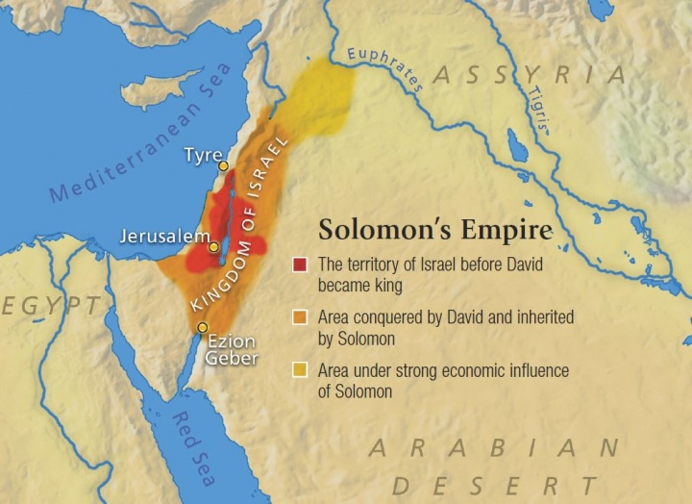

Slide 24
Glaube: Zwei wichtige Punkte
1. Vertraue auf Gottes Charakter (Röm 4,21)
2. Wandle im Glauben und nicht im Schauen (2Kor 5,7)

Slide 25
Deuteronomium Teil 1

